Slide 1
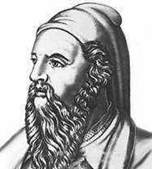
Видел в математике он свет, Как художник, как большой поэт. Числам придавал огромный вес, Он считал их чудом из чудес. И в своих работах отмечал: Числа — есть начало из начал. Гениальным проникал умом Сущность теорем и аксиом. Многие его ученики В мир несли культуры огоньки. Не случайно с нами до сих пор Мудрый, легендарный Пифагор!

